Slide 1
第一章 补充数学知识

Slide 2



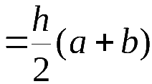
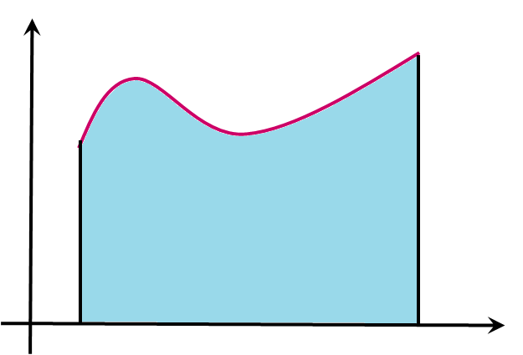




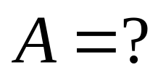
一、定积分问题举例
§1.3 定积分
矩形面积
梯形面积
曲边梯形的面积
y
设曲边梯形是由连续曲线
以及两直线
所围成 ,
求其面积 A 。
O
a
b
x

Slide 3
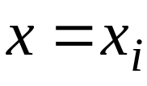
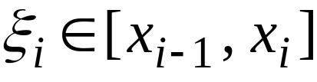
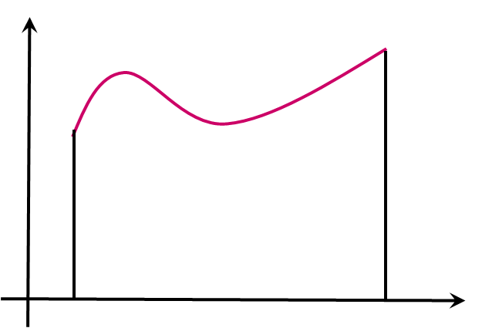
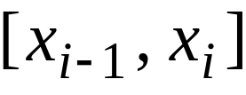
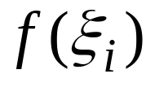

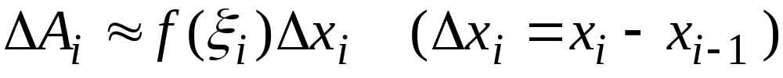

解决步骤 :
1) 大化小.
在区间 [a , b] 中任意插入 n –1 个分点
用直线
将曲边梯形分成 n 个小曲边梯形;
2) 常代变.
在第i 个窄曲边梯形上任取
y
作以
为底 ,
为高的小矩形,
并以此小
矩形面积近似代替相应
窄曲边梯形面积
得
O
a
x₁
x_{i-1}
x_{i}
b
x

Slide 4
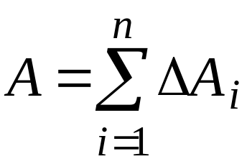
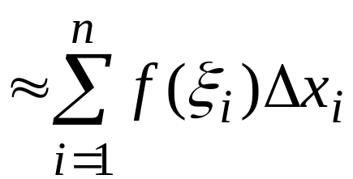

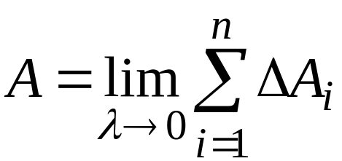
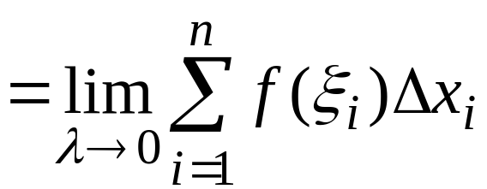
3) 近似和.
4) 取极限.
令
则曲边梯形面积
y
O
a
x₁
x_{i-1}
x_{i}
b
x

Slide 5




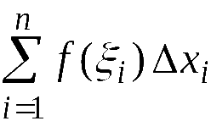



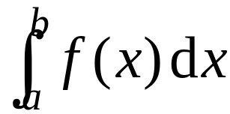


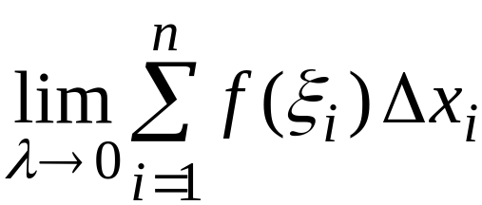



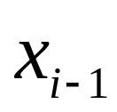



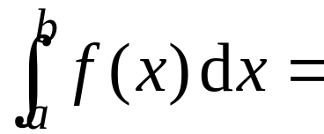
二、定积分的定义
任一种分法
任取
总趋于确定的极限 I ,
则称此极限 I 为函数
在区间
上的定积分,
记作
即
此时称 f (x) 在 [a, b] 上可积 。

Slide 6

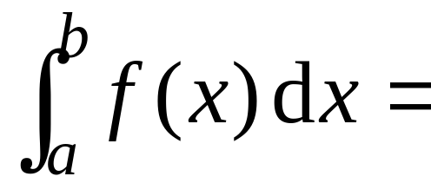
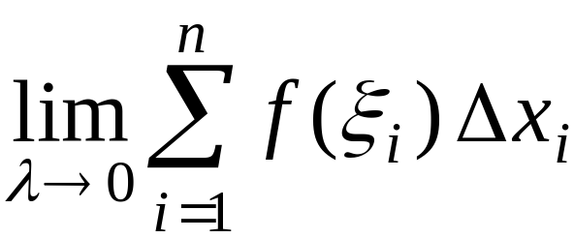
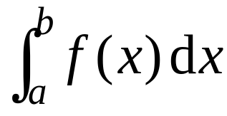
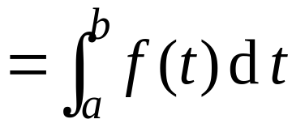
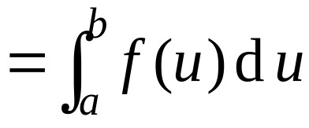
积分上限
积分下限
被积函数
积分表达式
积分变量
积分和
定积分仅与被积函数及积分区间有关 ,
而与积分
变量用什么字母表示无关 ,
即

Slide 7
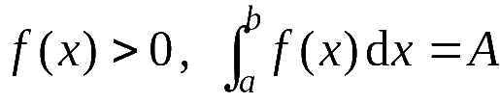
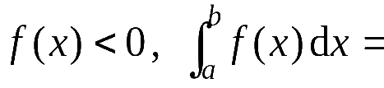










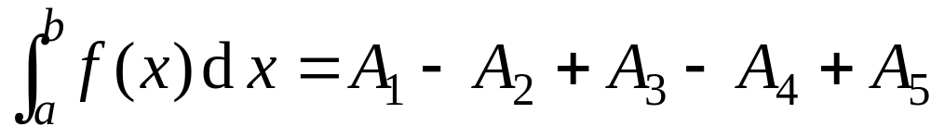
定积分的几何意义:
曲边梯形面积
曲边梯形面积的负值
各部分面积的代数和

Slide 8
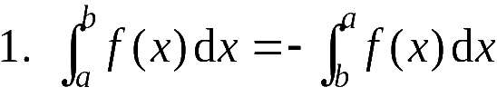
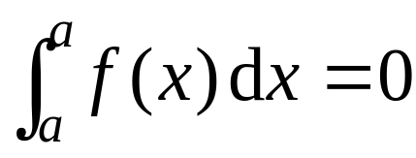

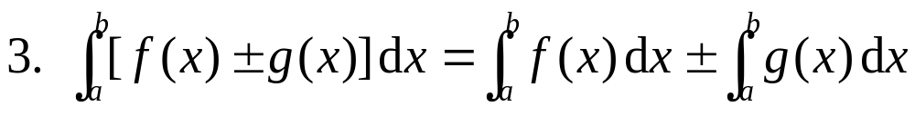

三、定积分的性质
( k 为常数)
定积分对于区间的可加性

Slide 9
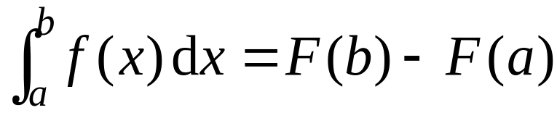


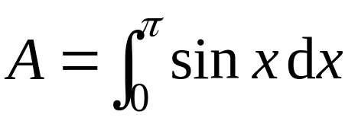







四、牛顿-莱布尼茨公式
函数 ,
则
( 牛顿 – 莱布尼茨公式)
写法：
例1. 计算正弦曲线
的面积 。
解:

Slide 10
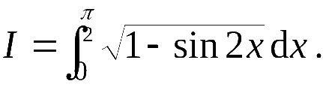

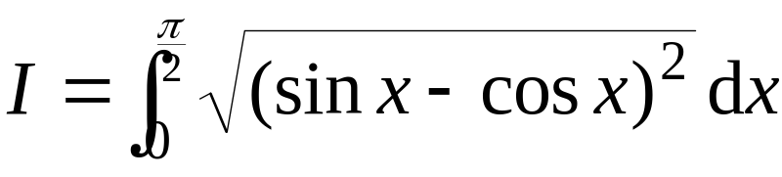

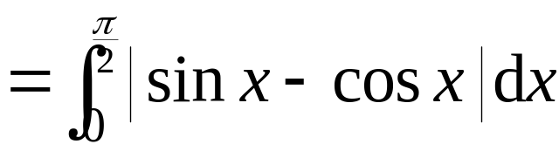


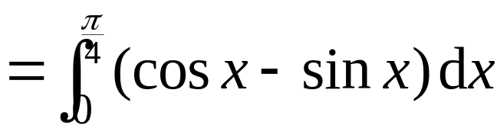
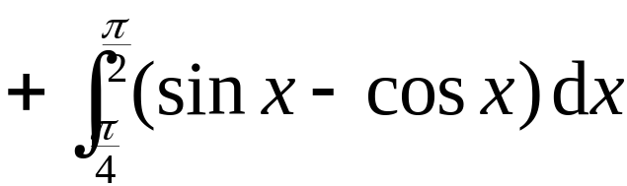


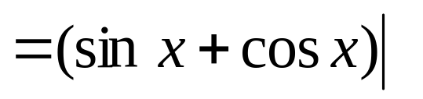
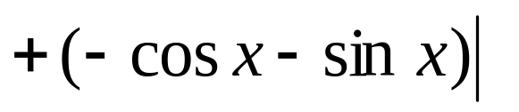

例2. 求
解:

Slide 11
The end！

